Slide 1
Aplicação de Engenharia de Dados e Business Intelligence
Análise de indicadores educacionais da Educação Básica brasileira
De bases heterogêneas do INEP
a informações comparáveis e verificáveis
Milton Rafael de Souza Garcia | Sistemas de Informação — UEMG
Orientador: Anderson de Melo Valadão • Ituiutaba, 2026
01

Slide 2
01 Problema e motivação
O desafio está menos na existência dos dados e mais na comparabilidade entre edições e fontes.
Fontes heterogêneas
Mudanças históricas
Risco analítico
Planilhas e microdados em formatos e granularidades diferentes.
Cabeçalhos, códigos, redes e categorias variam ao longo dos anos.
Comparar sem harmonizar pode misturar recortes e gerar resultados incorretos.
Questão: como integrar e disponibilizar indicadores de forma consistente e rastreável?
02

Slide 3
02 Objetivo e recorte da análise
Um recorte comum para as quatro séries históricas; PND tratada separadamente.
2007–2023
27
Pública
2 etapas
Período histórico
Unidades Federativas
Rede de ensino
Iniciais e Finais
Objetivo
Fora do recorte histórico
Desenvolver e avaliar pipeline reproduzível integrado ao Power BI.
Escolas, Ensino Médio e PND 2025 como série temporal.
03

Slide 4
03 Fontes oficiais utilizadas
Indicadores históricos de educação básica e uma base complementar de desempenho docente.
IDEB
Índice de Desenvolvimento da Educação Básica
SAEB
Proficiência em Língua Portuguesa e Matemática
Rendimento
Aprovação, reprovação e abandono
TDI
Taxa de Distorção Idade-Série
PND 2025
Notas e padrões de desempenho dos participantes
04

Slide 5
04 Arquitetura do pipeline
Aquisição automatizada e processamento em Python; Power BI consome somente a camada Gold.
RAW
BRONZE
SILVER
GOLD
POWER BI
→
→
→
→
Arquivos oficiais
Leitura + metadados
Recortes + harmonização
Fatos + dimensões
Visuais + DAX
Inventário de 54 arquivos • SHA-256 • Linhagem • Validações automatizadas
05

Slide 6
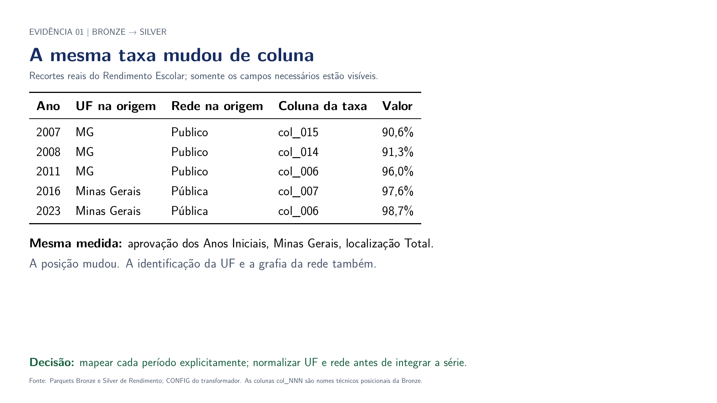

Slide 7
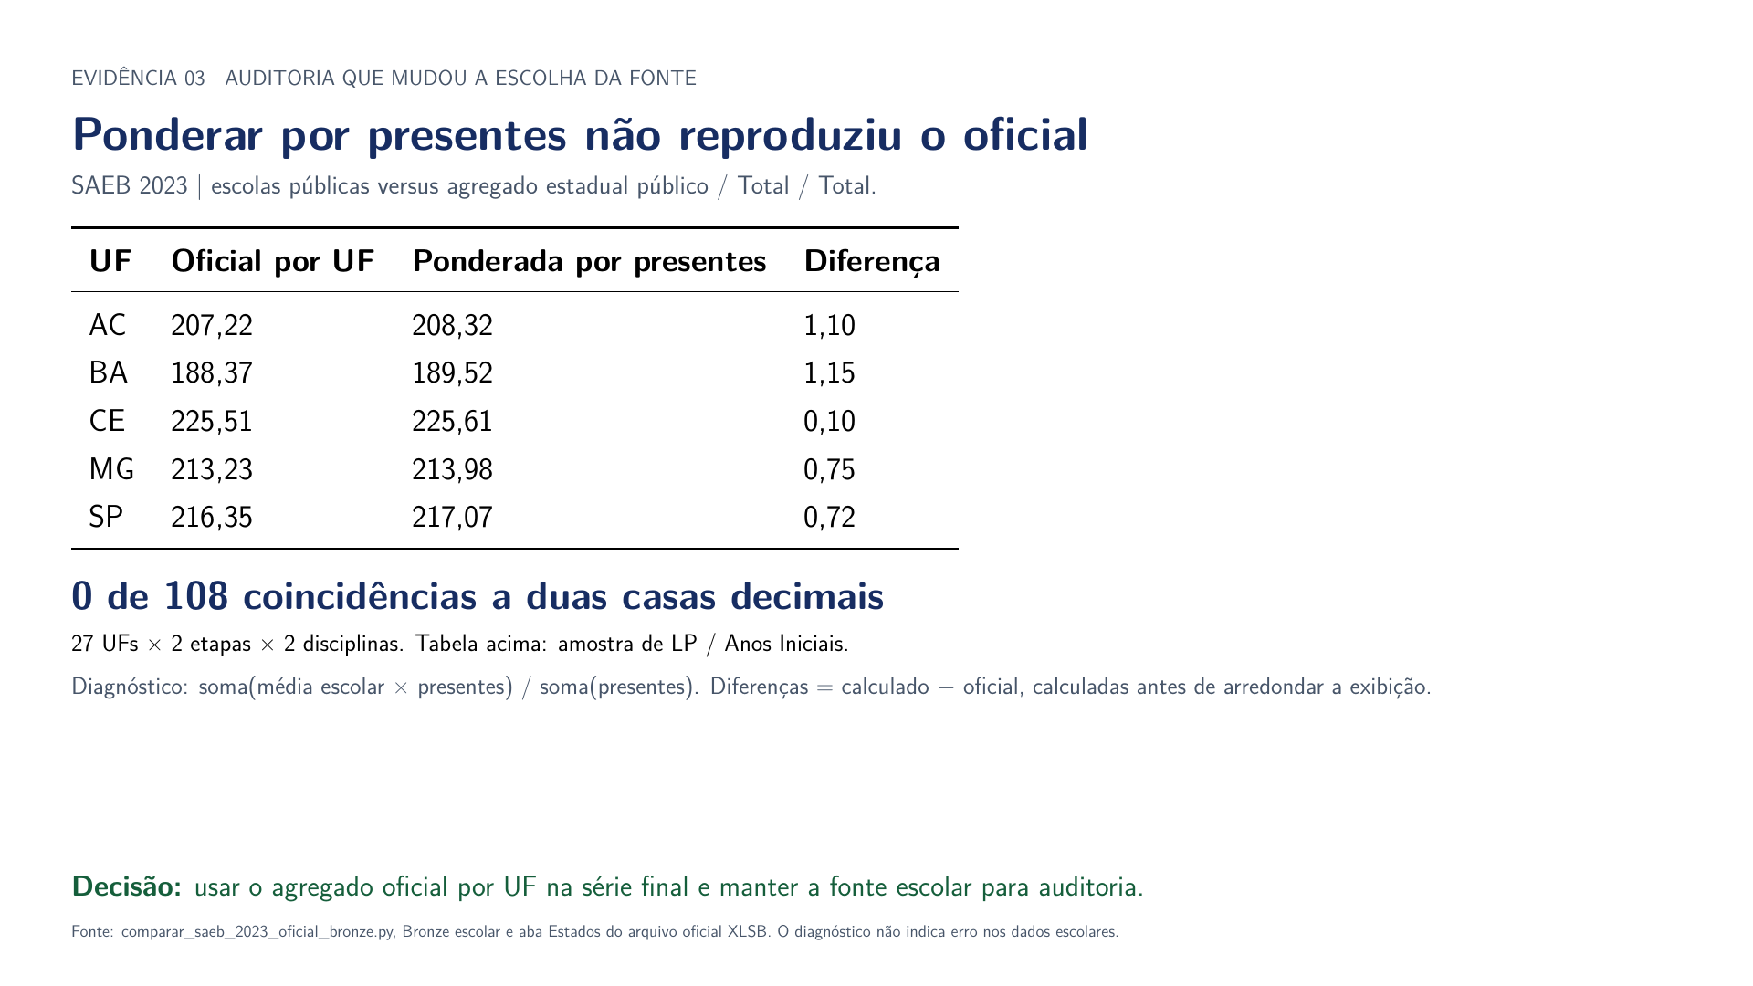

Slide 8
07 Outras exceções no SAEB e qualidade
Harmonização explícita, sem ocultar diferenças entre edições.
2007 e 2009
2011 e 2013–2015
Agregado “Total - Estadual e Municipal”; composição distinta das edições seguintes.
2011: código ID_TIPO_REDE = 5. Em 2013/2015: cabeçalhos de vários níveis.
2015: regra para zero
Validações no pipeline
Zero pode significar ausência nesse arquivo; não houve zeros no recorte final.
Esquema, domínio, cobertura, duplicatas, grão, relações e origem.
08

Slide 9
08 Modelo dimensional e leitura correta das médias
A Gold foi modelada para análise descritiva, não para recalcular o resultado nacional oficial.
5 fatos + 5 dimensões
Medidas DAX
Interpretação
Relacionamentos 1:* com filtro unidirecional.
Médias dos registros disponíveis no filtro.
UFs selecionadas têm o mesmo peso na média simples.
Agregado oficial de cada UF ≠ média nacional oficial ponderada.
Uma média do dashboard resume os registros filtrados.
09

Slide 10
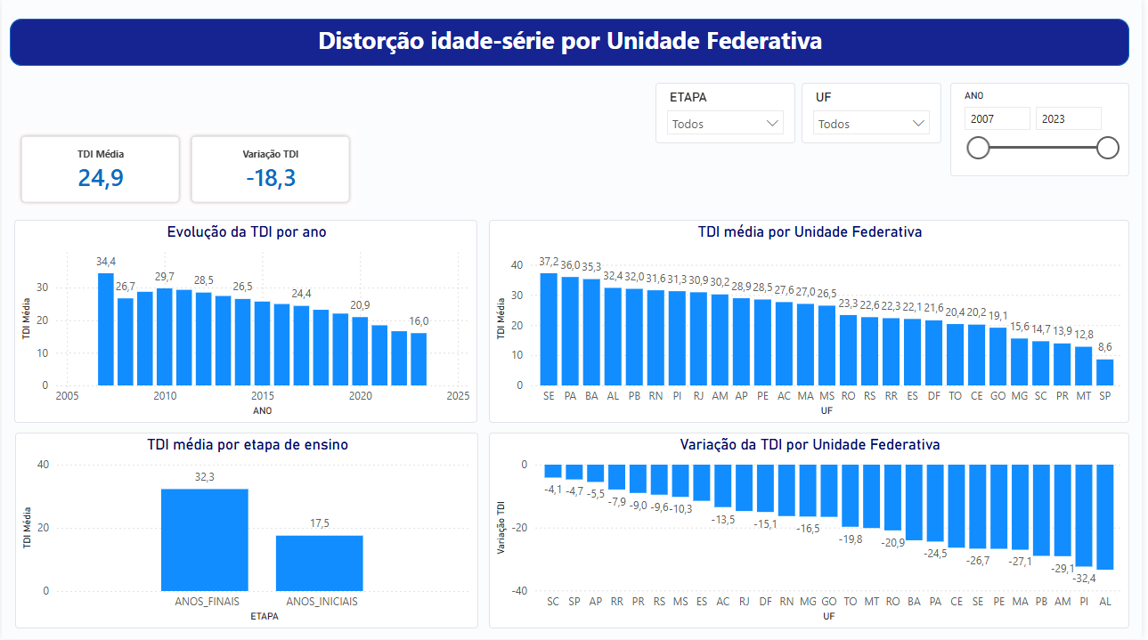
09 Resultados: distorção idade-série
Exemplos de exploração analítica dos indicadores no Power BI.
TDI média
24,9 (valor exibido no painel)
Variação da TDI
−18,3 pontos percentuais
Diferenças entre UFs e etapas são descritivas.
10

Slide 11
10 PND 2025: análise complementar
Base de participantes; a localidade indica onde a prova foi aplicada, não residência.
759.140
64,97%
57,5
Registros analíticos
Proficiência (Padrões 1 e 2)
Nota objetiva média
Critérios de inclusão
Interpretação
Presença TP_PRES = 555 e cinco resultados completos.
Cortes na nota objetiva; não são aprovação/reprovação.
11

Slide 12
11 Limitações e contribuições
Transparência metodológica é parte da confiabilidade dos resultados.
Limitações
Contribuições
• Recorte por UF, não por escola.
• Periodicidades distintas entre indicadores.
• Médias do Power BI não são médias nacionais ponderadas.
• Análise descritiva, sem inferir causalidade.
• Harmonização histórica por edição.
• Preservação dos agregados oficiais.
• Pipeline automatizado e rastreável.
• Gold dimensional e sete páginas de BI.
Conclusão: dados dispersos se tornam um produto analítico reproduzível e verificável.
12

Slide 13
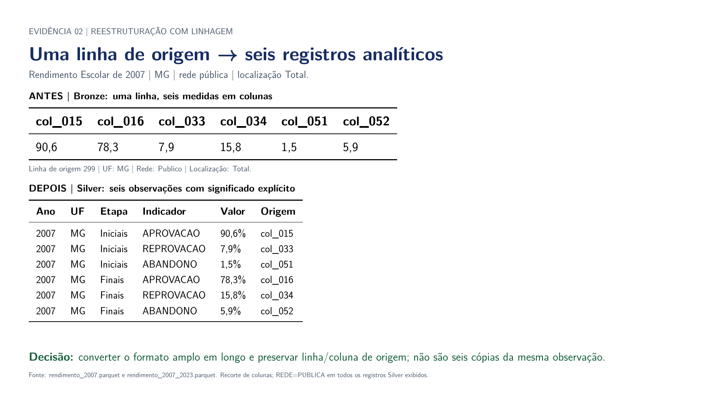
Notes:
RESERVA TÉCNICA: usar apenas se a banca perguntar sobre a transformação do formato amplo para longo. Uma linha de 2007 gerou seis observações distintas, preservando a linhagem.

